Slide 1
Участие в интернет – конкурсах в 2012/2013 учебном году
«Интернет – карусель» (karusel.desc.ru) – 8 человек
“My Summer Adventure” (metodisty.ru) – 1 человек
«Google против Мюллера» (nic-snail.ru) – 1 человек
II Всероссийская дистанционная олимпиада (vot-zadachka.ru) – 1 человек
“Go West” (edusite.ru) – 1 человек
“The Spirit of Christmas” (farosta.ru) – 2 человека
«Британский бульдог» (anglyaz.ru) – 18 человек
Мультитест (irsho.ru) – 10 человек
«Альбус» (irsho.ru) – 9 человек
«Английский лев» (nic-snail.ru) – 1 человек

Slide 2
Дипломы победителя

Slide 3
Индивидуальная программа развития по английскому языку для ученицы 9а класса СОШ № 8 Орловой Анны на 2012-2015 уч. г.

Slide 4
Цель программы – развитие индивидуальности ученицы, ее активной гражданской позиции, повышение уровня общего интеллектуального развития учащейся через изучение лингвострановедческого материала по английскому языку, формирование самообразовательной компетенции, т.е. способности поддерживать и повышать в процессе самообразования уровень владения английским языком.

Slide 5
Тематика курса:
Школьные годы. Будущая профессия.
Наша цивилизация.
Свободное время.
Проблемы молодежи.
Познание мира.
Наша страна.
Известные люди.
Спорт в нашей жизни.
Обычаи и традиции.
Крупные города мира.
Известные английские и американские писатели.
Англоязычные страны.

Slide 6
Формы работы:
Аудирование.
Чтение и постановка вопросов к тексту.
Пересказ текста.
Составление монологического высказывания.
Составление диалога.
Выполнение грамматических заданий.
Написание письма зарубежному другу.
Проект

Slide 7
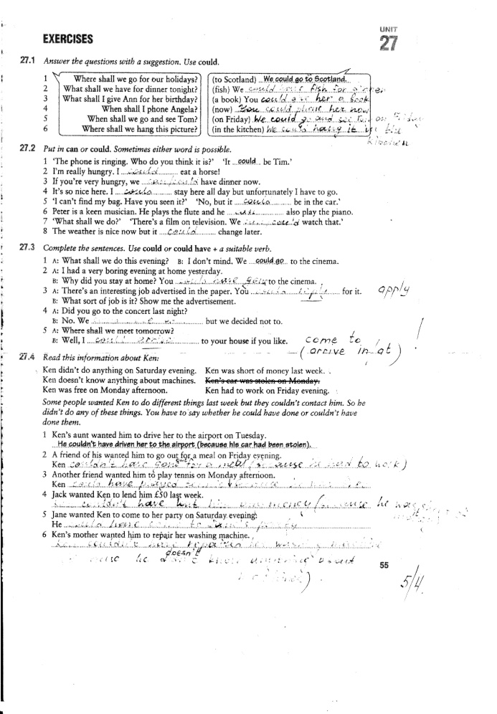
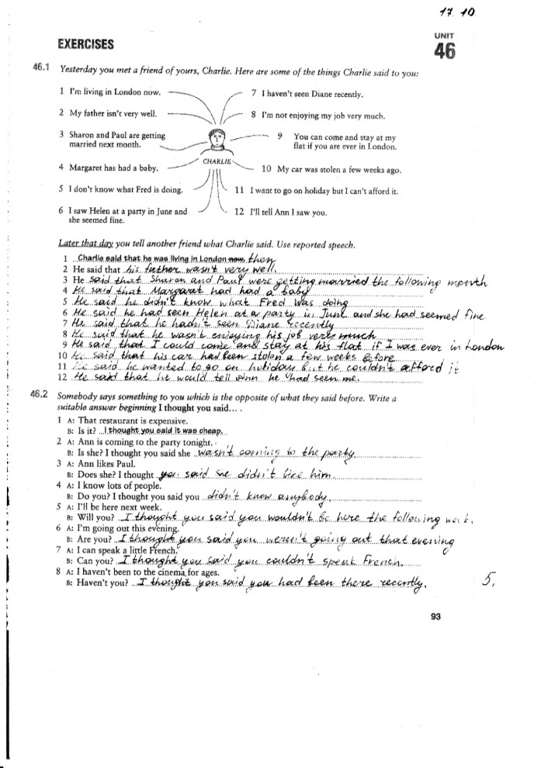
Задания из грамматики Мерфи

Slide 8
Готовимся к ГИА

Slide 9
Методические пособия

